Slide 1

Instituto Tecnológico de Aeronáutica
Desenvolvimento de Jogo para Computador com Foco na Jogabilidade Assimétrica
Prof. Dr. Anderson Vicente Borille

Slide 2
Grupo de Desenvolvimento
Alunos do ITA, do 2º ano do Curso Fundamental:
Bruno Borma Brugger
Felipe Viana Sousa
Natan Viana Lima
Paulo Henrique Aguiar Araújo
Vitor Tessari Terra

Slide 3
Roteiro
Apresentação
Objetivo
Jogabilidade Assimétrica
Framework
Recursos
Ideia Geral
Conclusão

Slide 4
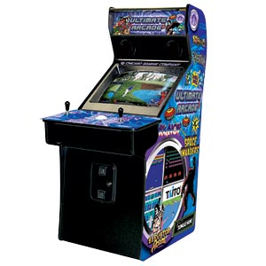
Apresentação
Jogos Eletrônicos
Entretenimento
Temática
Diversão

Slide 5
Objetivo
Desenvolver um jogo eletrônico para computador com temática espacial e jogabilidade assimétrica.

Slide 6
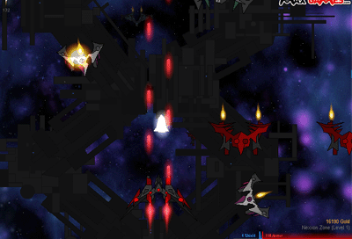

Slide 7
Jogabilidade Assimétrica
Dois ou mais jogadores interagindo através de diferentes interfaces de entrada e saída de informações. Ex: Rock Band, Simuladores, Jogos de Guerra.

Slide 8
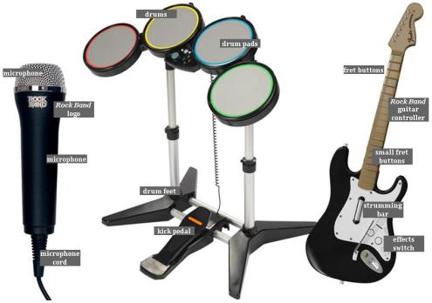
Rock Band

Slide 9
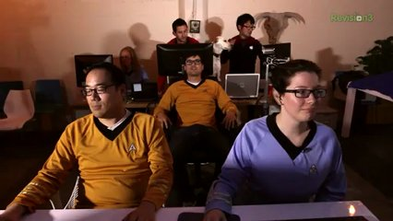
Artemis

Slide 10
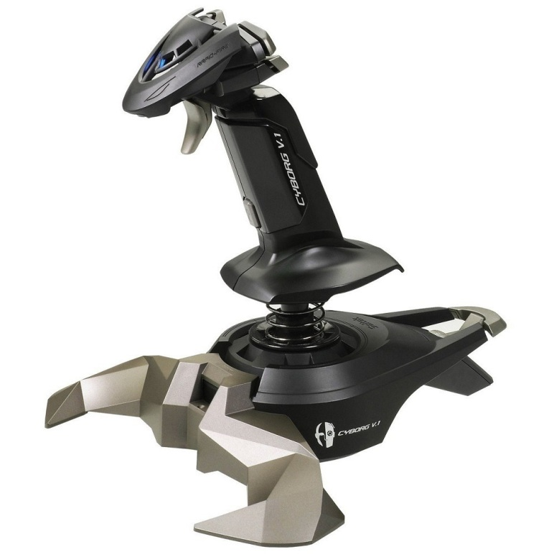
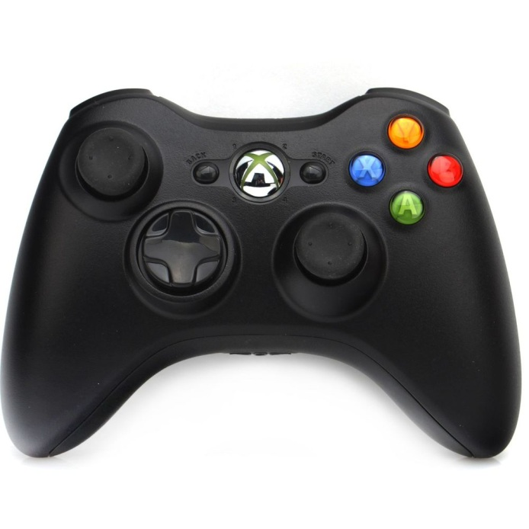
Utilização de teclado, mouse, joysticks e gamepads para abstrair o controle de uma nave espacial de combate.

Slide 11

Framework
Microsoft XNA 4.0, framework para desenvolvimento para plataformas Windows, Windows Phone e XBOX 360.

Slide 12
Recursos
GitHub
Microsoft Visual Studio 2010 Express
Photoshop CS 5
Computadores e Monitores
Joystick, Gamepads

Slide 13
Ideia Geral
Gráfico Bidimensional(2D)
Três jogabilidades diferentes:
Piloto, utilizando um joystick;
Co-Piloto, utilizando teclado e mouse;
Atirador, utilizando joystick.
Modo de Jogo:
Sobrevivência contra jogadores controlados pelo próprio computador.

Slide 14
Conclusão
O objetivo final do jogo é proporcionar a diversão ao usuário final. Essa é a métrica do sucesso do projeto.
A jogabilidade assimétrica, ainda pouco explorada pela indústria de jogos estabelece um novo paradigma, que é a interação através de diferentes interfaces de entrada, e que exige comunicação e cooperação para o bom desempenho do grupo.

